Slide 1


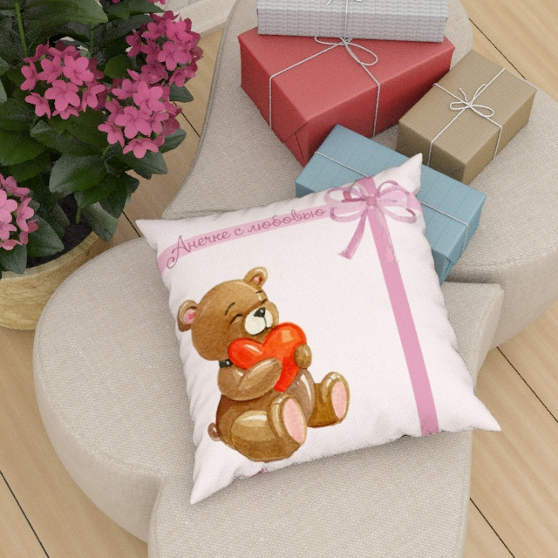
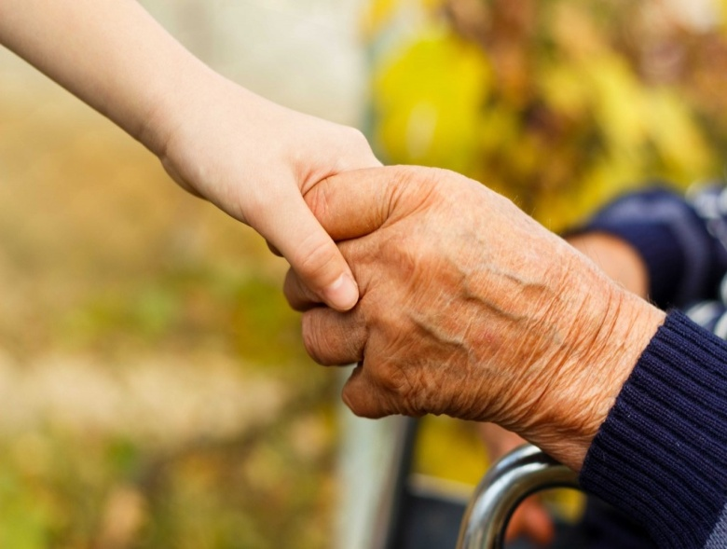
проект
«#Доброподушечки» отряд «Ровесник»
Томская область г.Северск
МБОУ «СОШ №87» педагог – организатор Загвоздкина Г.Г.

Slide 2
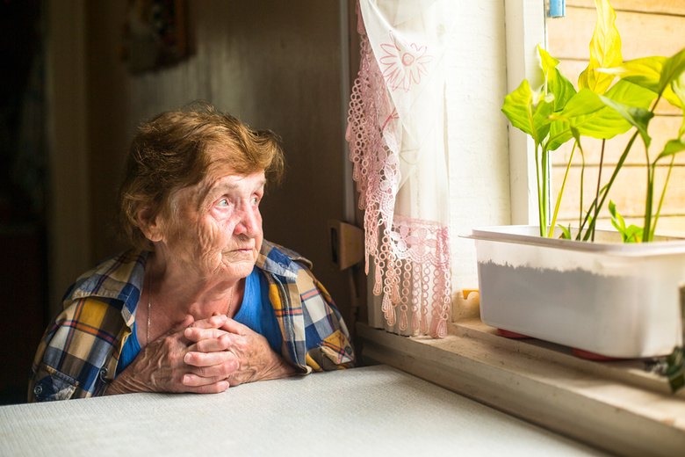
Актуальность нашего проекта заключается в том, что в обществе, в котором мы живем, на первое место выходят рыночные отношения, обесцениваются такие качества как доброта, сострадание и милосердие и начинают главенствовать равнодушие, безразличие, черствость, бездушие. В этих условиях забота об одиноких и брошенных людях преклонного возраста, на наш взгляд, становиться более весомой и значимой. Участники проекта уверены, что человеку в пожилом возрасте необходимо не только оказывать помощь в повседневных делах, но также помочь преодолеть чувство одиночества и тоски, а для этого нужно сделать всего одну вещь — показать пожилым людям, как они нам дороги!!! Наш проект поможет привлечь школьников, их родителей и учителей к участию в благотворительной деятельности. Ведь лишь участвуя в подобных благотворительных проектах, дети и взрослые могут почувствовать значимость заботы о тех, кто в ней так нуждается. И подарить небольшое простое внимание, которое может принести гору счастья и радости одиноким бабушкам и дедушкам. А черствому подростку вернуть чувство доброты и милосердия.

Slide 3
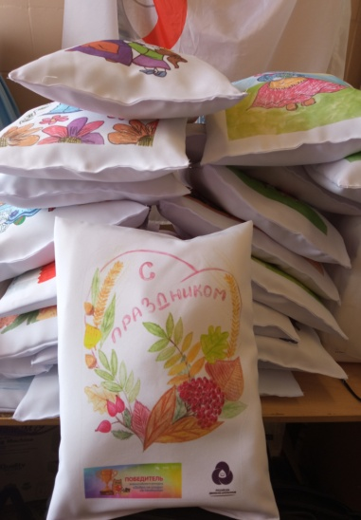
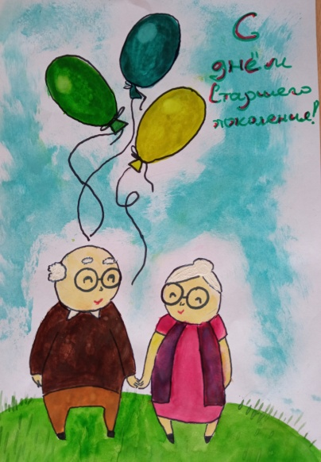
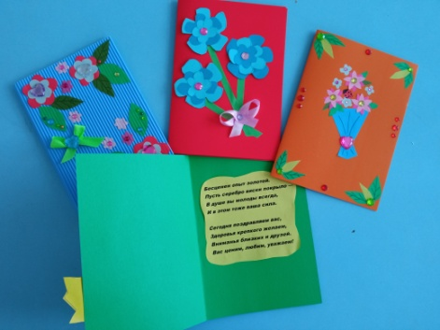
Цель проекта
Привлечь внимание школьников 8 - 17 лет, к проблеме одиночества пожилых людей, с помощью проведения бесед, путем изготовления 50 подушечек, через конкурс «Добрые пожелания» и итоговое мероприятие - поздравление 1 октября 2021г. с вручением подарков благополучателям.

Slide 4
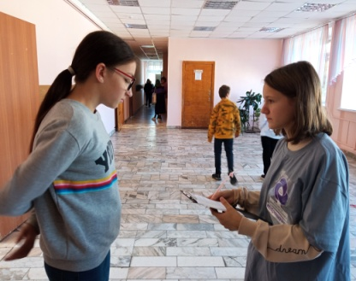
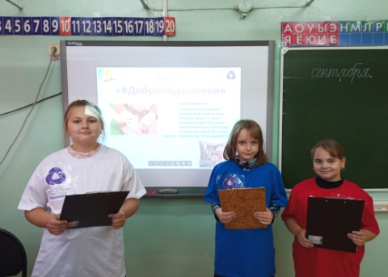
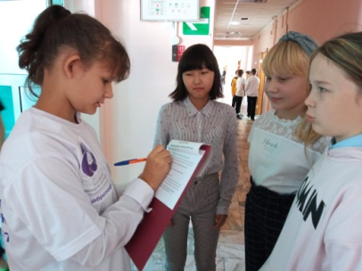
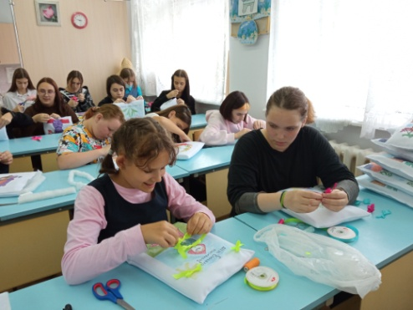
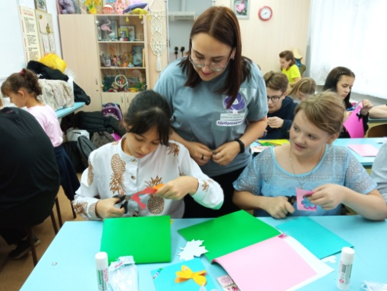
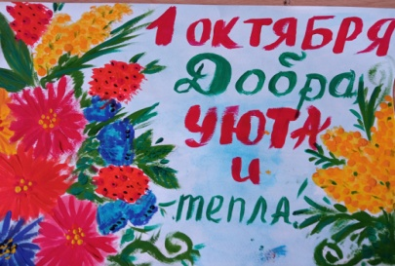
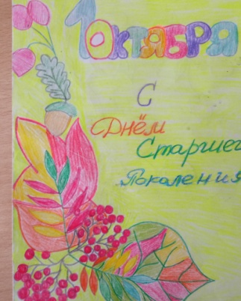
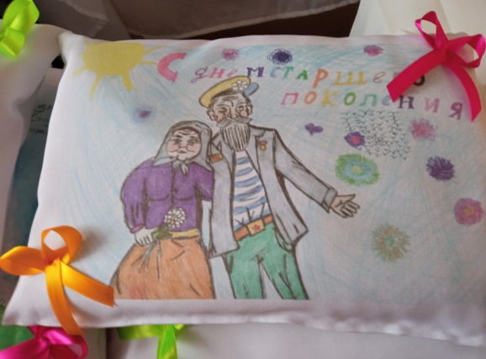
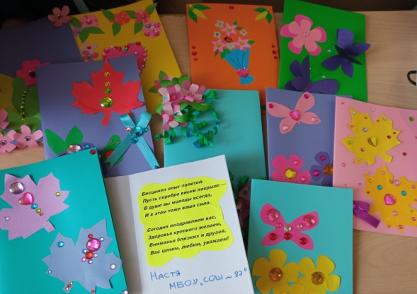
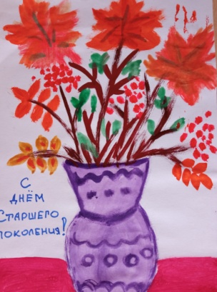
Провели опрос ребят с 5 – 11 классы беседы на классных часах
Объявили общешкольный конкурс рисунков «Добрые пожелания» мастер – классы по изготовлению подушечек и открыток

Slide 5
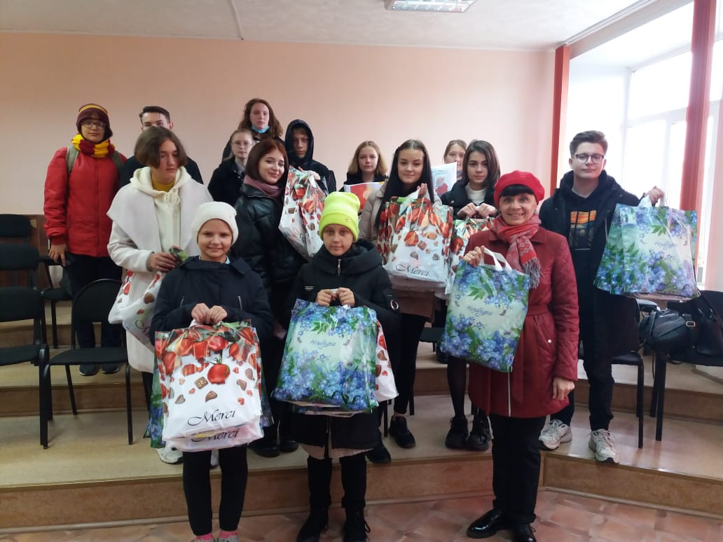
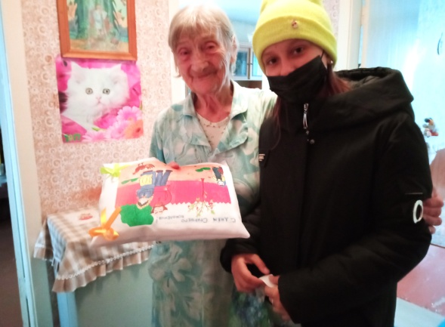
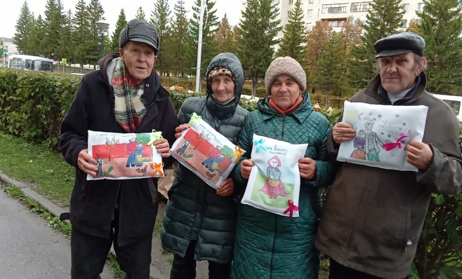
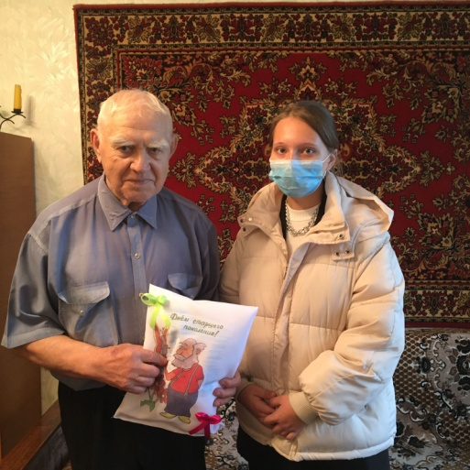
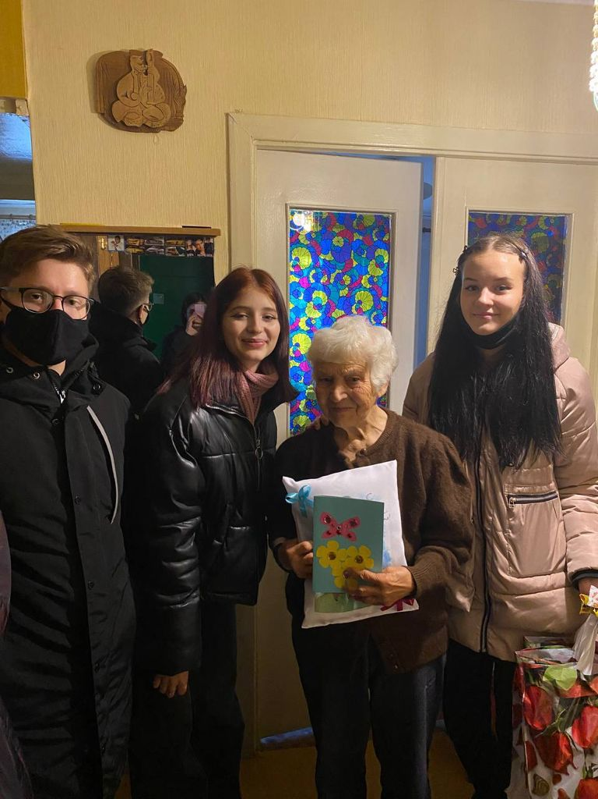
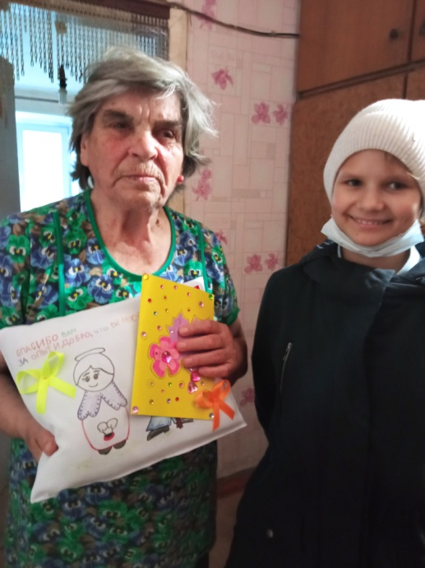
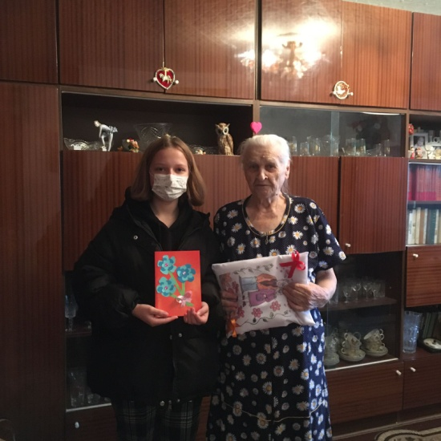
Вручили подарки

Slide 6
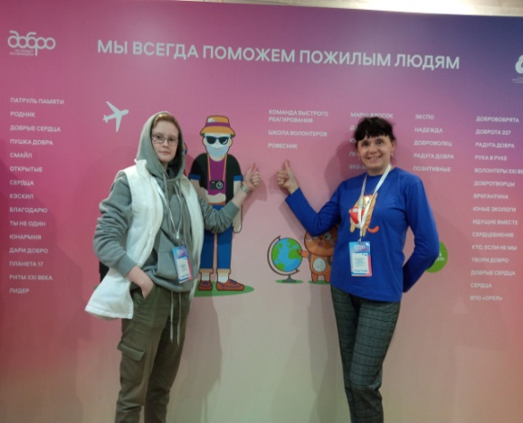

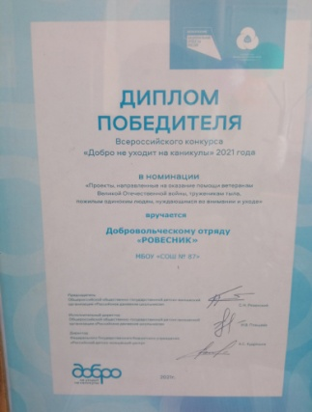
Результаты проекта
1.Наш проект охватит 560 учащихся и родителей.
2. В конкурсе приняло участие 50 конкурсантов.
3. Изготовлено 50 подушечек, 50 открыток
4. Проведено 4 мастер – класса.
5. К проекту привлечено 4 социальных партнера.
6. Вышло 5 публикаций на информационных источниках.
7. Вручено 50 подарков.
8. Информационный охват – более 800 человек узнали о нашем проекте, включая: учащихся, родителей, педагогов, партнеров проекта, подписчиков в социальных сетях.
Проект стал победителем Всероссийского конкурс «Добро не уходит на каникулы» и получил грантовую поддержку на его реализацию.

Slide 7
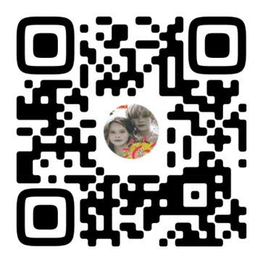
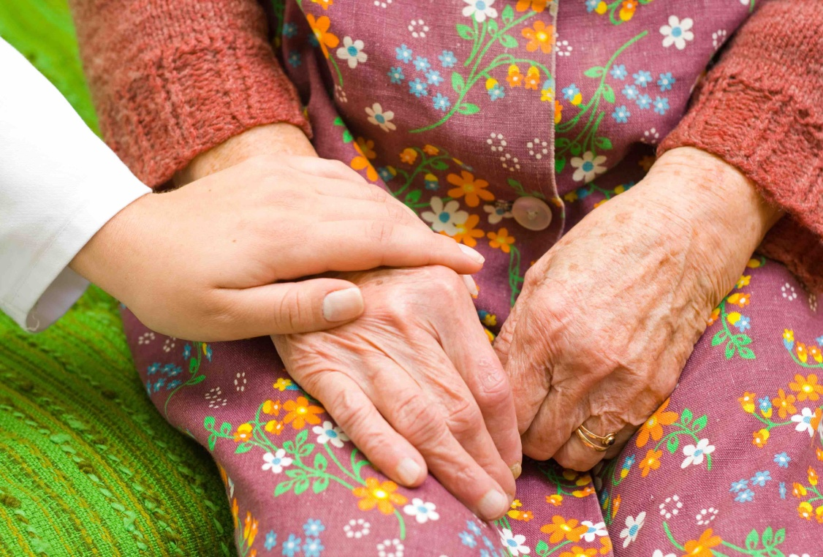
Сделаем вместе наш мир светлее и добрее!

